Slide 1

Футбольчик

Slide 2
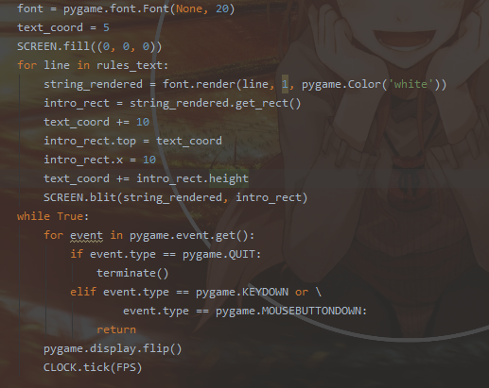
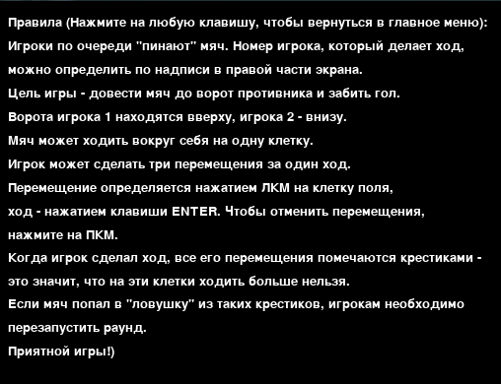
Правила

Slide 3
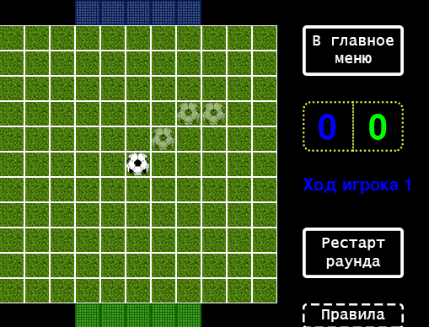
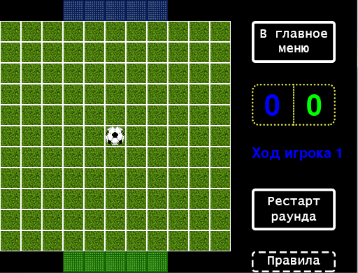
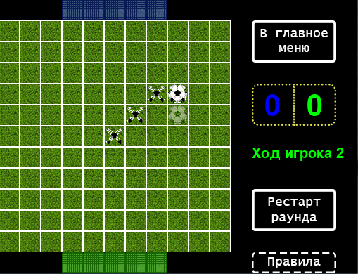
Игра

Slide 4
Кнопки
В главное меню – Возвращает в главное меню и обнуляет игру
Рестарт раунда – Сохраняет счет, но обнуляет поле
Правила – Показывает окно с правилами и управлением

Slide 5
Техническая составляющая
Модули: Классы: Функции:
pygame Field terminate
random Star load_image
sys Tilе load_level
os Ball и HoloBall generate_level
Score start_screen
Cross rules_screen
ToMainMenu whose_turn
Restart create_firework
check_movement

